Slide 1

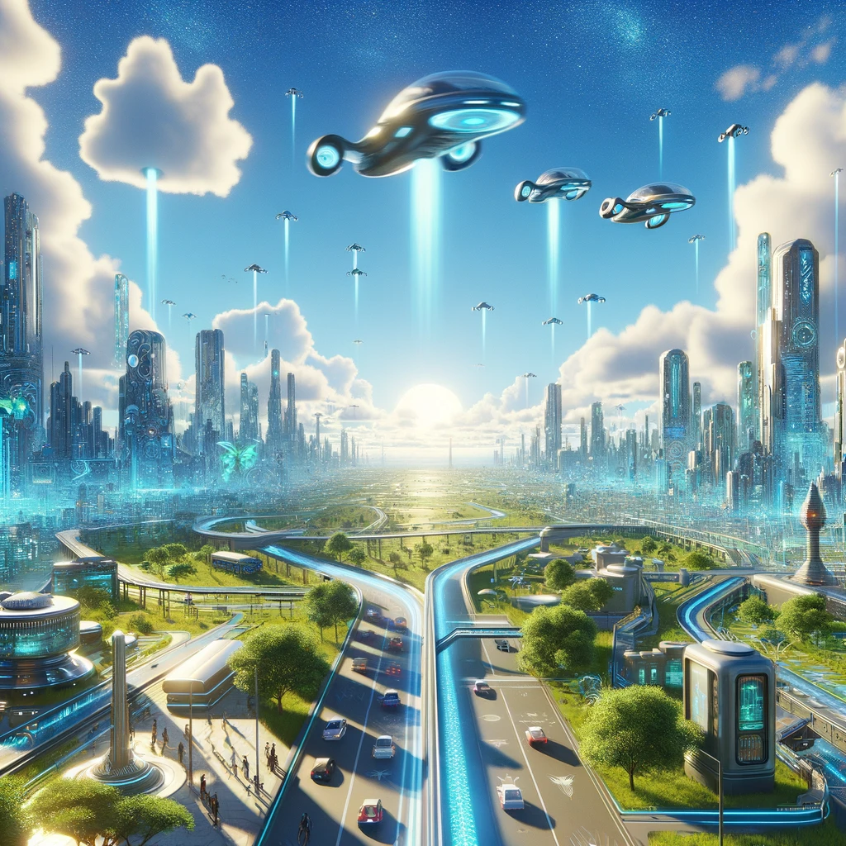
絶対出来ないと言わない、LAPISの太陽
「絶対壊れないクラウドパソコン」細野 篤志さんを私は推薦します！
★ きっかけ
弊社の新事業展開のため、Windowsアップグレードが必要でした。
★ 案件内容と対応
色々と相談した結果、クラウドパソコンでの対応よりもクリエイティブでのパフォーマンスを上げるためパソコン本体の購入を勧められました。
自社のサービスを押し付けるのではなく、顧客の目線で提案してくれました。
★納品、そして入金まで
スペックの細かな設定のお願いをしたにも関わらず注文から納品まで約10日間（早い!!!）。
しかも入金の要望など聞き入れてくれました。
（会社を経営する中で、キャッシュの管理を理解してくれました）←これ重要!!
パソコンで困っている方に! ネットワーク環境をもっと良くしたい!と思っている方に
「絶対壊れないクラウドパソコン」 細野篤志さんを私は強く推薦します！
行列のできる広告デザイナー 宮下武三

